Slide 1


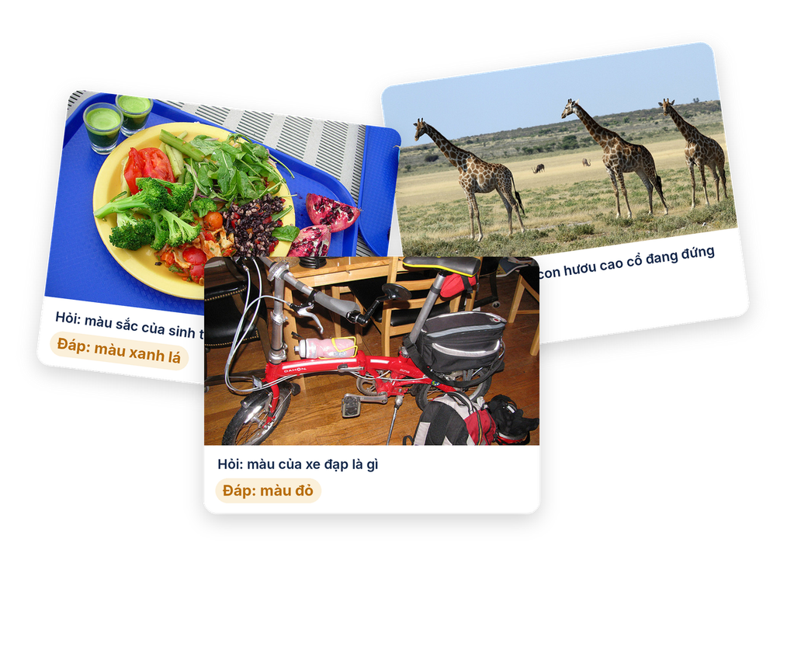



GFA26AI35 · ĐẠI HỌC FPT
ViVQA-VLM
Efficient Vietnamese Visual Question Answering
using Vision–Language Models
Bảo vệ khoá luận tốt nghiệp · AIP491 · 12/2026
Supervisors Đặng Ngọc Minh Đức · Phạm Minh Trí
Team Phạm Lê Huy Hoàng (Leader), Hồ Đắc Toàn, Trần Quốc Huân, Văn Quang Trường

Slide 2
NỘI DUNG
Nội dung trình bày
01
02
03
Bài toán
Hệ thống hiện có
Phương pháp
Đầu vào → đầu ra, khó khăn tiếng Việt, câu hỏi nghiên cứu, giả thuyết
Nghiên cứu trước; baseline Qwen2.5-VL-3B; ngân sách token; dữ liệu; cách tính metric
QLoRA → QLoRA nhận biết OCR (đóng góp chính), ablation
04
05
06
Kết quả & phân tích
Prototype
Kết luận
Kết quả chính, hallucination, phân tích lỗi, vấn đề tiếng Việt đã đo, độ vững
Web demo: ảnh + câu hỏi → câu trả lời kèm chữ OCR và mức tin cậy
Trả lời 4 câu hỏi nghiên cứu, đóng góp, giới hạn, hướng phát triển
Trọng tâm: phần 03–04 — một đóng góp: dạy model dùng văn bản OCR khi thích nghi bằng QLoRA (chỉ PEFT, 0,196% tham số).
ViVQA-VLM · Bảo vệ khoá luận · GFA26AI35 · Đại học FPT

Slide 3
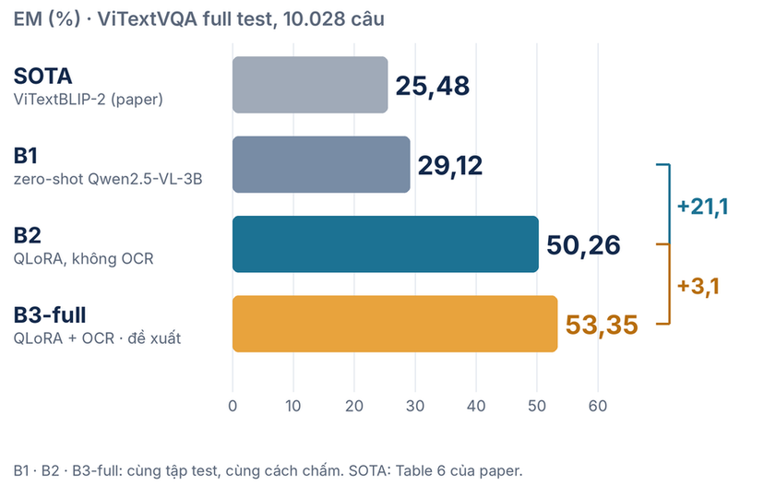
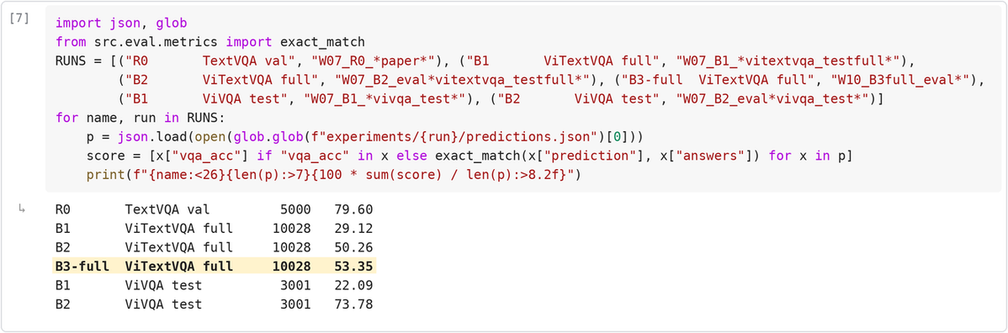
TÓM TẮT
Bốn kết quả chính — và bằng chứng
① BASELINE CHẠY ĐÚNG
② QLoRA SO VỚI ZERO-SHOT
③ THÊM OCR · CHỈ ViTextVQA
④ SO VỚI SOTA CÔNG BỐ
79,6
+21,1
+51,7
+3,1
53,4
Tái lập Qwen2.5-VL-3B
TextVQA val, 5.000 câu tiếng Anh. Báo cáo gốc 79,3 → chênh +0,3
ViTextVQA
ViVQA
B2 50,3 → B3-full 53,4 EM
B3-full so với ViTextBLIP-2 25,5
Full test ViTextVQA 10.028 câu. F1 73,7 so với 54,0 của SOTA
Chỉ thêm adapter LoRA 0,196%
EM ViTextVQA 29,1 → 50,3
EM ViVQA 22,1 → 73,8
Số đã công bố: 79,3 — Qwen2.5-VL Technical Report, Table 5 ↗ · 25,48 EM / 53,95 F1 — ViTextVQA (Nguyen et al., 2024), Table 6 ↗
Paper SOTA không công bố cách chuẩn hoá đáp án → so cả F1 (73,7 so với 54,0).
ViVQA-VLM · Bảo vệ khoá luận · GFA26AI35 · Đại học FPT

Slide 4

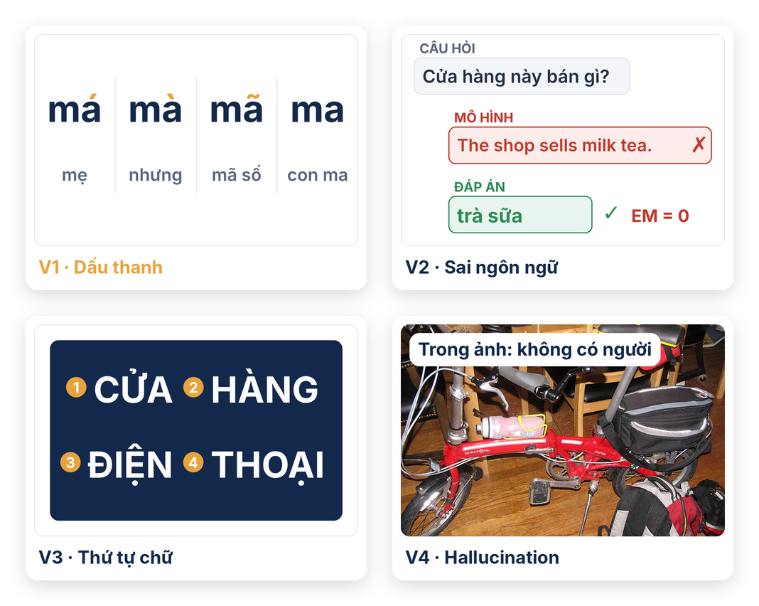
PHẦN 1
01 · Bài toán
Bài toán gì
Vì sao khó với tiếng Việt
Khoảng trống, câu hỏi và giả thuyết
Dữ liệu, phương pháp và sản phẩm

Slide 5
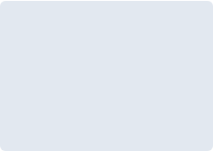




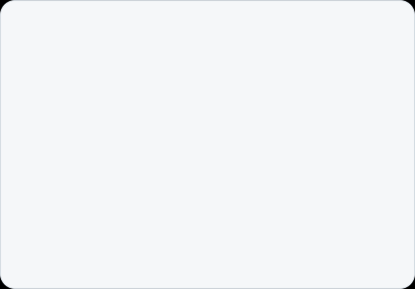
BÀI TOÁN · 01 · BÀI TOÁN
Phát biểu bài toán: input → mô hình → output
Bài toán Cho một ảnh và một câu hỏi tiếng Việt về ảnh, sinh câu trả lời tiếng Việt ngắn, đúng nội dung ảnh và đúng chính tả có dấu — bằng cách thích nghi một VLM mở (Qwen2.5-VL-3B) chỉ với PEFT (QLoRA), trên một GPU Colab.
INPUT · ảnh + câu hỏi tiếng Việt
MÔ HÌNH · dữ liệu đi qua những khối nào
OUTPUT · câu trả lời ngắn
Qwen2.5-VL-3B-Instruct mô hình nền (base), 3 tỉ tham số
ViVQA
NHÁNH ẢNH
Đáp án chuẩn
ảnh đời thường (COCO)
1
Chia ô
2
Vision Encoder
3
MLP merger
màu đỏ
ảnh giữ tỉ lệ gốc, cắt thành các ô 14×14 điểm ảnh
ViT 32 lớp (window attention) → mỗi ô thành 1 vector đặc trưng
gộp 2×2 ô → 1 token ảnh, tối đa 512 token
Câu hỏi:
99,83% đáp án ≤ 3 từ
màu của xe đạp là gì?
→ chấm EM · VQA-Acc
NHÁNH CHỮ
4
Tokenizer
Ghép chuỗi
câu hỏi (+ các dòng chữ OCR với ViTextVQA) → chuỗi token chữ
token ảnh + token chữ ≈ 600 token
ViTextVQA
5
Qwen2.5 LM Decoder (bộ xử lý ngôn ngữ)
Đáp án chuẩn
ảnh có chữ tiếng Việt
36 lớp transformer, nén 4-bit NF4 và đóng băng · đọc cả chuỗi token
đại lý xổ số miền bắc
Câu hỏi:
+ adapter LoRA r = 16 (q, k, v, o) · chỉ train 0,196% tham số
cửa hàng có biển màu vàng là nơi nào?
chữ trong ảnh · TB 4,18 từ
6
Sinh lần lượt từng token
→ chấm ANLS · EM
→ câu trả lời tiếng Việt ngắn (tối đa 32 token)
ViVQA-VLM · Bảo vệ khoá luận · GFA26AI35 · Đại học FPT

Slide 6
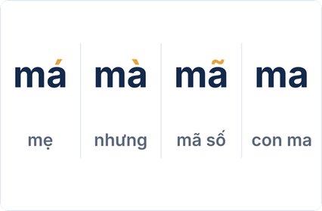
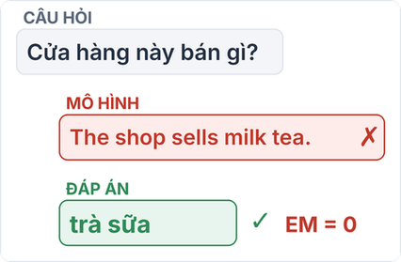
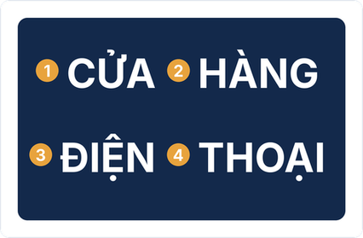
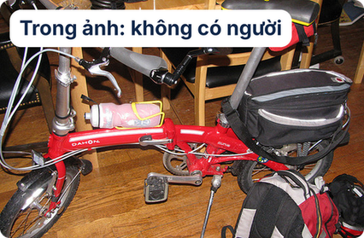
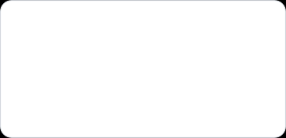
BÀI TOÁN · 02 · TIẾNG VIỆT KHÁC Ở ĐÂU
Bốn vấn đề riêng của tiếng Việt (V1–V4)
V1
V2
V3
V4
Đọc chữ có dấu trong ảnh
Sai ngôn ngữ hoặc sai định dạng
Thứ tự chữ và ranh giới từ
Hallucination
Dấu thanh là nét rất nhỏ; đọc sai một dấu là đổi nghĩa.
VLM học chủ yếu tiếng Anh/Trung nên hay trả lời tiếng Anh hoặc dài dòng.
Khoảng trắng tách âm tiết, không tách từ; đọc sai thứ tự là vỡ từ.
Trả lời trôi chảy nhưng nội dung không có trong ảnh.
Ví dụ
Biển “BÁNH MÌ” đọc thành “banh mi” → sai đáp án.
Ví dụ minh hoạ
Hiểu đúng ý nhưng sai ngôn ngữ → EM = 0.
Ví dụ
Đúng: cửa hàng điện thoại
Sai: cửa điện hàng thoại
Ví dụ minh hoạ
Hỏi “Người đạp xe mặc áo màu gì?” → “áo xanh” ✗
ViVQA-VLM · Bảo vệ khoá luận · GFA26AI35 · Đại học FPT

Slide 7


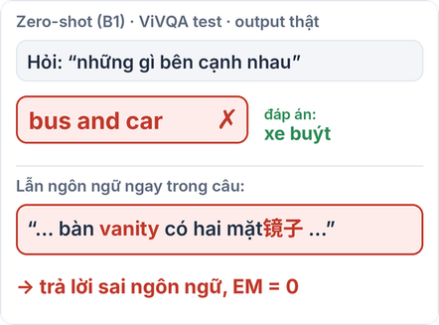
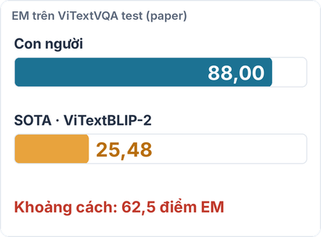
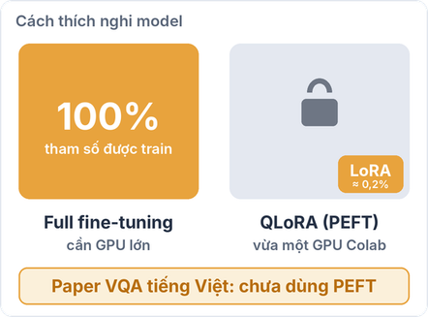
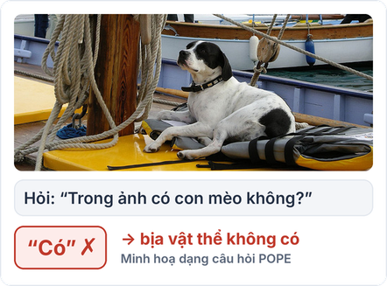




BÀI TOÁN · 03 · KHOẢNG TRỐNG NGHIÊN CỨU
Bốn khoảng trống — G3 là trọng tâm
G1
G2
G3
G4
Tiền huấn luyện thiên lệch tiếng Anh
VQA tiếng Việt yếu, nhất là scene-text
PEFT cho VQA tiếng Việt chưa được thử
Chưa đo hallucination cho tiếng Việt
Zero-shot trả lời lẫn tiếng Anh, sai ngôn ngữ
SOTA chỉ 25,48 EM — người đạt 88,00
Paper VQA tiếng Việt khảo sát đều không dùng PEFT
Chưa có benchmark kiểu POPE cho tiếng Việt
LLaVA-1.5 (Liu et al., CVPR 2024)
ViTextVQA (Nguyen et al., 2024)
POPE (Li et al., EMNLP 2023)
ViVQA-VLM · Bảo vệ khoá luận · GFA26AI35 · Đại học FPT

Slide 8
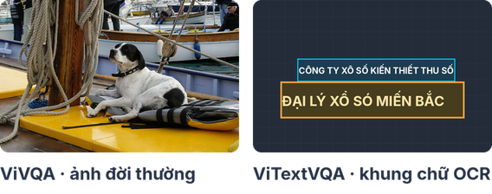
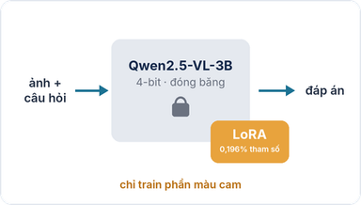
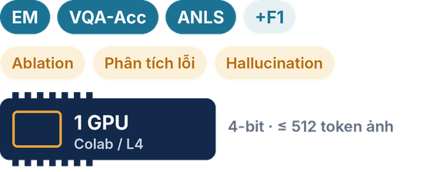
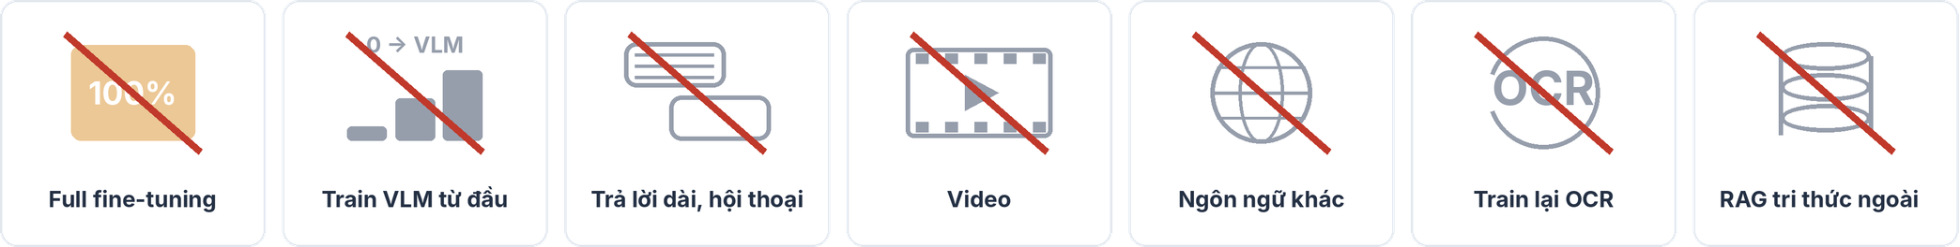
BÀI TOÁN · 04 · TRONG VÀ NGOÀI PHẠM VI
Trong và ngoài phạm vi đề tài
Dữ liệu
Mô hình & cách thích nghi
Đánh giá & tài nguyên
ViVQA (ảnh đời thường) + ViTextVQA (ảnh có chữ tiếng Việt); split cố định
Một baseline Qwen2.5-VL-3B; chỉ PEFT (QLoRA 4-bit); chữ OCR làm đầu vào phụ
EM, VQA-Acc, ANLS (+F1); ablation, lỗi, hallucination; một GPU Colab
Ngoài phạm vi
ViVQA-VLM · Bảo vệ khoá luận · GFA26AI35 · Đại học FPT

Slide 9
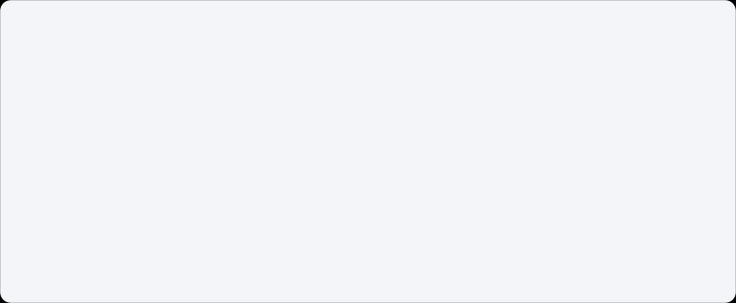

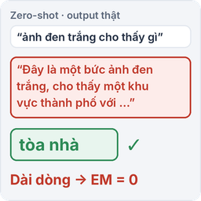
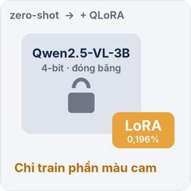
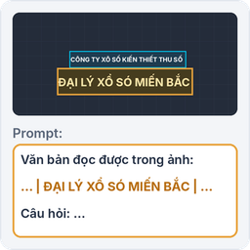
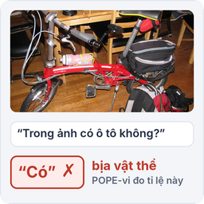
BÀI TOÁN · 05 · CÂU HỎI NGHIÊN CỨU
Bốn câu hỏi nghiên cứu — RQ2 là trung tâm
RQ1
Zero-shot & prompting
RQ2
PEFT (QLoRA) so với zero-shot — trung tâm
Zero-shot đạt bao nhiêu trên ViVQA / ViTextVQA? Lỗi tiếng Việt nào chiếm ưu thế?
QLoRA cải thiện bao nhiêu so với zero-shot, không cần full fine-tuning?
Đo bằng: EM · VQA-Acc · ANLS
Đo bằng: EM · VQA-Acc · ANLS
RQ3
OCR tiếng Việt × QLoRA trên ViTextVQA
RQ4
QLoRA và hallucination
Chữ OCR có dấu, đúng thứ tự đọc, có giúp model đọc chữ trong ảnh không — và có cộng hưởng với QLoRA?
Sau khi thích nghi bằng QLoRA, model bịa nội dung nhiều hơn hay ít hơn?
Đo bằng: ANLS · EM
Đo bằng: Kiểu POPE (vi) + duyệt tay
ViVQA-VLM · Bảo vệ khoá luận · GFA26AI35 · Đại học FPT

Slide 10
BÀI TOÁN · 06 · GIẢ THUYẾT
Bốn giả thuyết, mỗi giả thuyết gắn một vấn đề tiếng Việt
ID | Giả thuyết | Trả lời
H1 | QLoRA trên Qwen2.5-VL-3B tăng EM ≥ +5 so với chính model đó zero-shot | RQ2 · V1–V3
H2 | Chữ OCR có dấu (trái-trên → phải-dưới) trong prompt tăng ≥ +3 ANLS trên ViTextVQA; kết hợp QLoRA cho kết quả cao nhất | RQ3 · V1, V3
H3 | Prompt định dạng tiếng Việt (trả lời ngắn, có dấu) tăng ≥ +3 EM và giảm câu trả lời sai ngôn ngữ / mất dấu | RQ1 · V2
H4 | QLoRA không làm tăng tỉ lệ hallucination so với zero-shot | RQ4 · V4
ViVQA-VLM · Bảo vệ khoá luận · GFA26AI35 · Đại học FPT

Slide 11



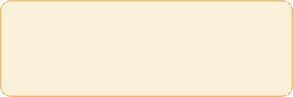

BÀI TOÁN · 07 · DỮ LIỆU
Hai bộ benchmark, split cố định, tiền xử lý trước khi chia
ViVQA
ViTextVQA
Paper: ViVQA (Tran et al., PACLIC 2021) ↗
Paper: ViTextVQA (Nguyen et al., 2024 · arXiv 2404.10652) ↗
15.000
10.328
50.342
16.762
cặp hỏi–đáp
ảnh (MS COCO)
cặp hỏi–đáp
ảnh có chữ tiếng Việt
Split: train 10.799 · val 1.200 · test 3.001
val tách từ train (seed 42); bản gốc chỉ có train/test
Split: train 35.159 · dev 5.155 · test 10.028
split chính thức của tác giả; dev = tập validation
train 72%
val 8%
test 20%
train 70%
dev 10%
test 20%
99,83% đáp án ≤ 3 từ → EM / VQA-Acc
Đáp án trung bình 4,18 từ, đọc từ ảnh → ANLS (chịu lỗi ký tự)
1 · Tiền xử lý
chữ: NFC, chữ thường · ảnh: RGB, resize
2 · Cố định split
seed 42 / split chính thức
3 · Chọn cấu hình
trên val / dev (vd: epoch, cấu hình OCR)
4 · Báo cáo
trên test — không dùng để chọn
ViVQA-VLM · Bảo vệ khoá luận · GFA26AI35 · Đại học FPT

Slide 12
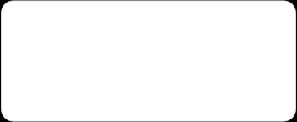
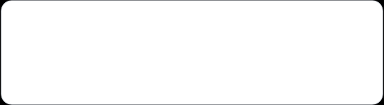
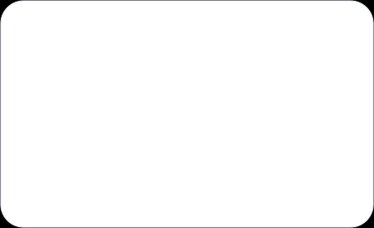



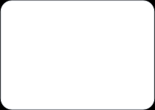
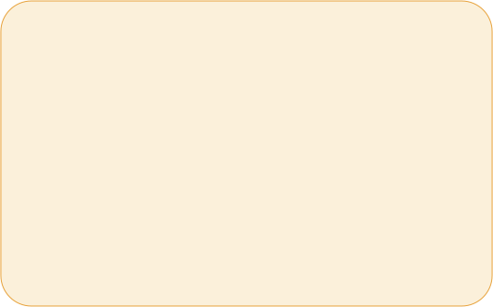


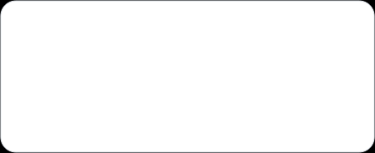

BÀI TOÁN · 08 · PHƯƠNG PHÁP ĐỀ XUẤT
Một phương pháp đề xuất, pipeline 8 bước
Phương pháp đề xuất QLoRA trên Qwen2.5-VL-3B-Instruct + prompt tiếng Việt có chữ OCR (ViTextVQA). Model gốc đóng băng 4-bit NF4; chỉ train adapter LoRA. Hiện thực thành QLoRA nhận biết OCR (B3) ở slide 31.
A · CHUẨN BỊ DỮ LIỆU — chạy 1 lần, cache
B · HUẤN LUYỆN & SUY LUẬN — giống hệt mọi run
C · ĐÁNH GIÁ & SẢN PHẨM
1
Dữ liệu
5
Ghép prompt
7
Chấm & phân tích
ViVQA + ViTextVQA (bản chính thức)
ảnh + câu hỏi tiếng Việt (+ một dòng chữ OCR)
• so với đáp án chuẩn sau cùng một bước chuẩn hoá
• EM · VQA-Acc · ANLS (+F1)
• hallucination; lỗi V1–V4
• log seed, VRAM, thời gian
chỉ ViTextVQA
2
Tiền xử lý
3
OCR
6
Qwen2.5-VL-3B-Instruct
ảnh
chữ: NFC, chữ thường · ảnh: RGB, resize ≤ 512 token
VietOCR; sắp trái-trên → phải-dưới
Vision encoder (đóng băng) · ảnh → token ảnh
chữ OCR → prompt
8
Prototype web
Chia tập cố định
LLM 4-bit NF4 (đóng băng) + LoRA r = 16 (train)
4
• tải ảnh, hỏi tiếng Việt
• hiện câu trả lời + chữ OCR làm bằng chứng
split chính thức; val ViVQA 1.200; seed 42
Train: loss chỉ trên token đáp án
Suy luận: greedy, câu trả lời ngắn
ViVQA-VLM · Bảo vệ khoá luận · GFA26AI35 · Đại học FPT

Slide 13
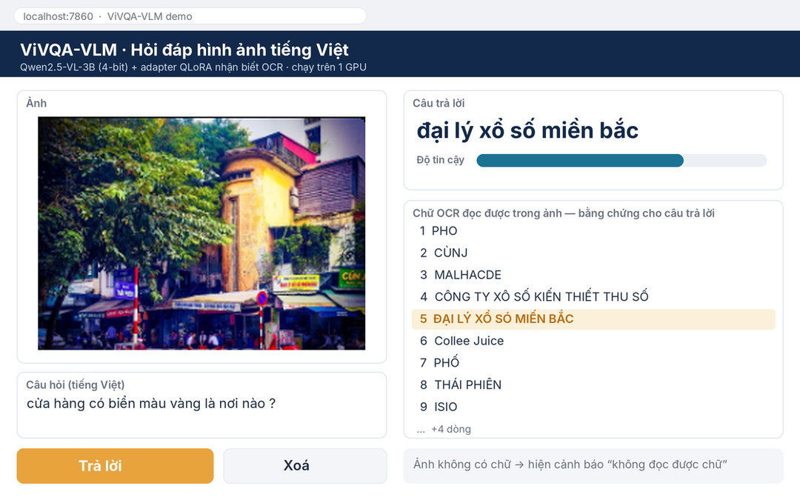
BÀI TOÁN · 09 · SẢN PHẨM & GIÁ TRỊ
Sản phẩm và giá trị
Đóng góp nghiên cứu
≥ 1 cải tiến PEFT đã kiểm chứng so với baseline tái lập, kèm ablation, phân tích lỗi và hallucination
Prototype web tải ảnh, hỏi tiếng Việt, nhận câu trả lời kèm chữ OCR làm bằng chứng
Luận văn + gói tái lập
Code, adapter LoRA, config, script suy luận, log thí nghiệm
Giá trị thực tiễn
• Đọc biển hiệu, nhãn hàng, giá cả trong ảnh tiếng Việt
• Công nghệ hỗ trợ người khiếm thị
• Thực đơn, biểu mẫu, tài liệu tiếng Việt
Ý nghĩa khoa học
• Nghiên cứu PEFT có hệ thống cho VLM tiếng Việt
• Xử lý đặc thù tiếng Việt: dấu, ngôn ngữ đầu ra, thứ tự OCR
• Đo hallucination cho VQA tiếng Việt; quy trình tái lập được
ViVQA-VLM · Bảo vệ khoá luận · GFA26AI35 · Đại học FPT

Slide 14
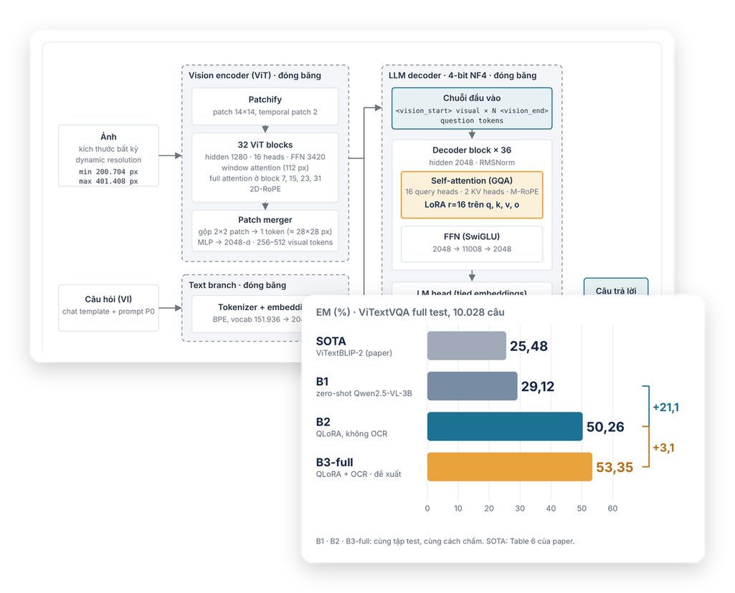
PHẦN 2
02 · Hệ thống hiện có
Nghiên cứu trước làm đến đâu, vướng ở đâu
Baseline Qwen2.5-VL-3B: kiến trúc, token, cấu hình
Dữ liệu: xử lý, chuẩn hoá, chất lượng
Giao thức đánh giá và cách tính metric

Slide 15
HỆ THỐNG HIỆN CÓ · 01 · NGHIÊN CỨU TRƯỚC
Nghiên cứu trước đi theo lộ trình nào, vướng ở đâu
Nghiên cứu | Cách làm | Kết quả công bố | Khó khăn còn lại
ViVQA · Tran và cs., PACLIC 2021 | LSTM, BiLSTM; Hierarchical Co-Attention + PhoW2Vec; chọn đáp án trong tập cố định | Acc 34,96 (ViVQA) | Đặc trưng rời rạc, dữ liệu nhỏ; không đọc được chữ
Bi-directional Cross-Attention · Nguyen-Tran và cs., PACLIC 2022 | Encoder pretrained + cross-attention hai chiều ảnh ↔ câu hỏi | vượt baseline ViVQA | Vẫn là bài toán phân loại đáp án
AViVQA-TranConI · Nguyen và cs., C&EE 2024 | BLIP-2 (toàn cục) + EfficientNet (cục bộ), BARTpho, trộn bằng BEiT-3 | Acc 71,04 (ViVQA) | Chỉ chọn đáp án đã thấy khi train → không sinh câu trả lời mới, không có OCR
ViTextBLIP-2 · Nguyen và cs., ESWA 2025 | SwinTextSpotter (OCR, không fine-tune) + Q-Former; ViT5 đóng băng | EM 25,48 · F1 53,95 (ViTextVQA) | OCR ngoài sai dấu; LM nhỏ; người đạt 88,00
Nhóm · Qwen2.5-VL-3B + QLoRA nhận biết OCR | VLM sinh câu trả lời tự do; chỉ train LoRA 0,196%; dạy model dùng dòng OCR (VietOCR) | ViVQA EM 76,6 · ViTextVQA EM 53,4 / F1 73,7 | 1 GPU L4, 12,8 h train; phần 4 nêu giới hạn
Lộ trình chung: đặc trưng rời + attention (2021) → encoder pretrained + trộn đa phương thức (2022–2024) → VLM lớn. Hai vướng mắc lặp lại: (1) coi VQA là phân loại trên tập đáp án cố định nên không trả lời được chữ chưa thấy; (2) đọc chữ tiếng Việt có dấu trong ảnh. Lưu ý: Acc ViVQA của các paper chọn đáp án từ tập cố định — không cùng cách chấm với EM sinh tự do của nhóm, chỉ để tham khảo.
ViVQA-VLM · Bảo vệ khoá luận · GFA26AI35 · Đại học FPT

Slide 16
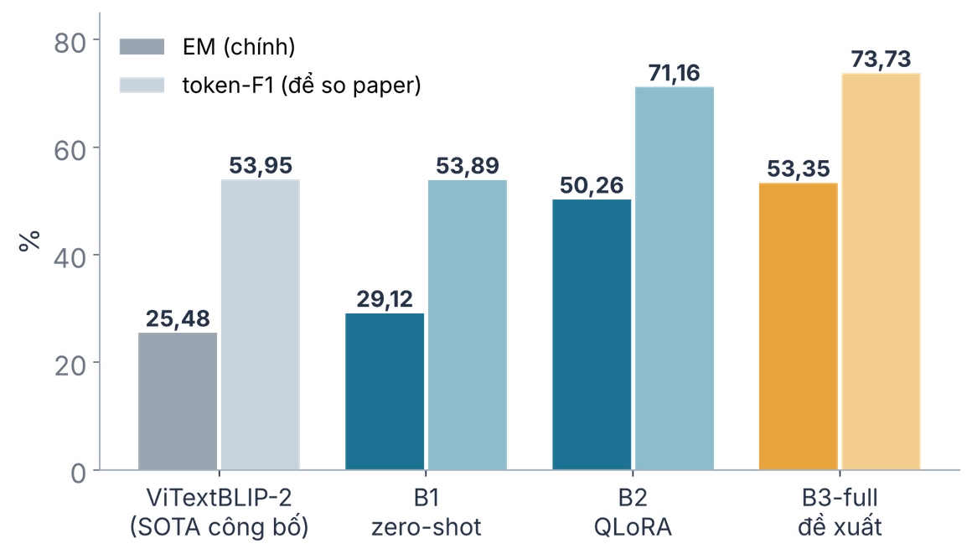
HỆ THỐNG HIỆN CÓ · 02 · VÌ SAO CAO HƠN SOTA
Vì sao cao hơn SOTA: bằng chứng theo từng bước
Cùng test, cùng thước đo
• Full test ViTextVQA 10.028 câu — đúng tập của paper
• So cả EM (chính) và F1 (thước đo paper dùng)
Từng bước đóng góp bao nhiêu
• Model nền tốt hơn: B1 zero-shot đã 29,1 EM > 25,5
• QLoRA: +21,1 EM (2.543 vs 423 câu lật, p ≈ 0)
• OCR-aware: +3,1 EM (705 vs 395, p = 7×10⁻²¹)
• Cận dưới CI95 của B3-full vẫn ≫ số công bố
Nguồn: ViTextBLIP-2 — Nguyen và cs., ViTextVQA, ESWA 2025, Table 6. B1/B2/B3-full: experiments/W11_full_eval_table/.
Giới hạn khi so
Paper không công bố hàm chuẩn hoá đáp án → nhóm báo thêm F1 (73,7 vs 54,0) và công khai code chấm
ViVQA-VLM · Bảo vệ khoá luận · GFA26AI35 · Đại học FPT

Slide 17
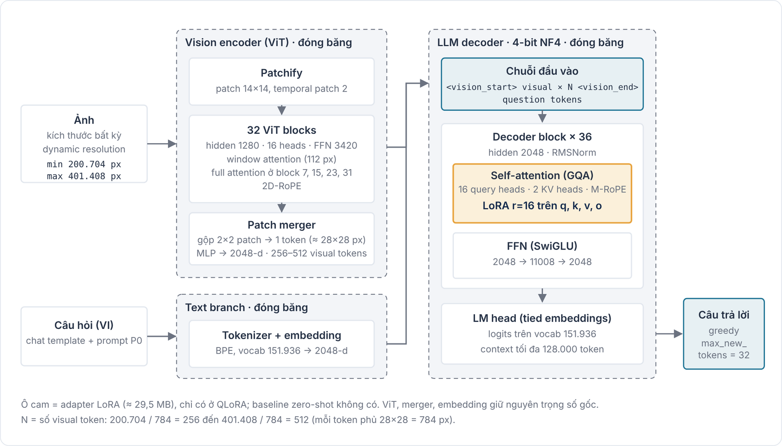
HỆ THỐNG HIỆN CÓ · 03 · KIẾN TRÚC BASELINE
Baseline: Qwen2.5-VL-3B-Instruct
Vì sao chọn
• VLM mở, đa ngôn ngữ, có tiếng Việt
• Đọc chữ trong ảnh tốt (TextVQA 79,3)
• 3B tham số → nén 4-bit vừa một GPU Colab
• Một trong ba baseline đề cương cho phép
Phần được train
• Chỉ adapter LoRA r = 16 trên q, k, v, o (ô cam)
• 7,37 triệu tham số = 0,196% · 29,5 MB
• Còn lại đóng băng; LLM nén 4-bit NF4
Nguồn: Bai et al., 2025 · arXiv 2502.13923 ↗
ViVQA-VLM · Bảo vệ khoá luận · GFA26AI35 · Đại học FPT

Slide 18
HỆ THỐNG HIỆN CÓ · 04 · NGÂN SÁCH TOKEN
Mỗi câu tốn bao nhiêu token, model chứa bao nhiêu
Một câu hỏi đi vào model là một chuỗi token (ví dụ ViTextVQA, prompt có OCR, giá trị trung vị p50):
62
480
76
11
≤ 32
System + khuôn chat
Token ảnh (256–512)
Dòng OCR (≤ 600 ký tự)
Câu hỏi
Trả lời (≤ 32)
Tập (prompt) | Câu | Token ảnh p50 / max | % ảnh bị chặn ở 512 | Input p50 / p95 / max | Chuỗi dài nhất | % sức chứa
ViVQA test (C3) | 3.001 | 345 / 506 | 1,5% | 425 / 532 / 587 | 619 | 0,48%
ViTextVQA test (B2) | 10.028 | 480 / 512 | 57,7% | 554 / 578 / 598 | 630 | 0,49%
ViTextVQA test (B3-full) | 10.028 | 480 / 512 | 57,7% | 610 / 810 / 1.026 | 1.058 | 0,83%
ViTextVQA train (B3-full, + đáp án) | 35.159 | 480 / 512 | 59,8% | 613 / 815 / 1.012 | 1.044 | 0,82%
Sức chứa của model
• Context window: 128.000 token (config.json)
• KV cache: 36 KB / token (36 lớp × 2 KV-head × 128 × K,V × bf16)
• Cả 128 nghìn token ≈ 4,4 GB chỉ riêng KV cache
• Token ảnh chiếm 73–86% input → ảnh quyết định chi phí
Kết luận Chuỗi dài nhất 1.058 token = 0,83% sức chứa (KV cache 37 MB). Kể cả không chặn (ảnh ViTextVQA tới 16.335 token ảnh) cũng chỉ ≈ 16,9 nghìn token = 13% sức chứa → giới hạn thật là VRAM và thời gian train theo số token ảnh, không phải context window.
Đo chính xác bằng tokenizer + image processor của Qwen trên toàn bộ dữ liệu (4 tập, 59.000 câu); 1.200 câu kiểm lại bằng đường suy luận đầy đủ: lệch 0. Nguồn: experiments/W15_token_budget/.
ViVQA-VLM · Bảo vệ khoá luận · GFA26AI35 · Đại học FPT

Slide 19
HỆ THỐNG HIỆN CÓ · 05 · VÌ SAO 512 TOKEN ẢNH VÀ bf16
Vì sao 512 token ảnh và bf16 — đo trước khi chọn
Đo (ViTextVQA) | 512 token | 1.280 token | Chênh
EM zero-shot (dev 300 câu) | 33,3 | 36,0 | +2,7 · p = 0,13 (không khác)
ANLS zero-shot (dev 300 câu) | 46,5 | 50,4 | +3,9 [+1,2; +6,6]
Train 1 epoch (L4, giờ) | 11,1 | 21,2 | × 1,91
VRAM khi train (GB) | 6,71 | 10,84 | +62%
Suy luận (giây / câu) | 2,61 | 3,81 | × 1,46
Kiểu số (probe 73 câu, L4) | Câu hỏng | Tốc độ
fp16 | 23 / 73 (tràn số) | —
fp32 | 0 / 73 | chậm hơn bf16 1,71×
bf16 (chọn) | 0 / 73 | nhanh nhất
Tiếng Việt khác ở đâu?
• Dấu thanh là nét rất nhỏ → cần độ phân giải: 1.280 token tăng ANLS +3,9
• Nhóm bù bằng OCR: VietOCR đọc ảnh gốc đủ độ phân giải, đưa chữ có dấu vào prompt
Luật đặt trước khi đo: chọn 1.280 nếu train chậm ≤ 1,5×. Đo được 1,91× → chọn 512. ViVQA: chỉ 1% ảnh vượt 512 token (ảnh COCO nhỏ) → 512 gần như không mất gì.
Kết luận 512 token giữ chi phí train một nửa (11 h thay vì 21 h trên 1 GPU); phần độ phân giải bị mất cho chữ có dấu được lấy lại bằng dòng OCR — chính là cải tiến B3.
Nguồn: experiments/W06_ablation_config_dev300_seed42 (T4, fp32, zero-shot) · experiments/W07_config_freeze_L4_seed42 (L4, bf16). 4-bit NF4 + double quant: R0b giữ 94,5% độ chính xác, VRAM 10,9 → 2,5 GB (slide R0).
ViVQA-VLM · Bảo vệ khoá luận · GFA26AI35 · Đại học FPT

Slide 20
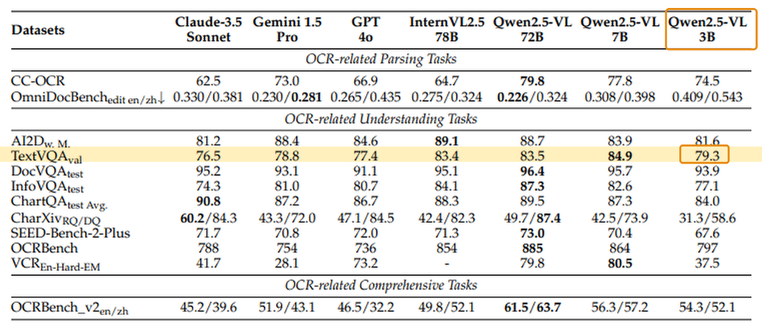
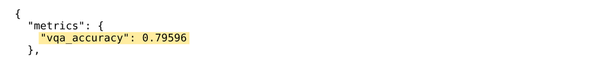
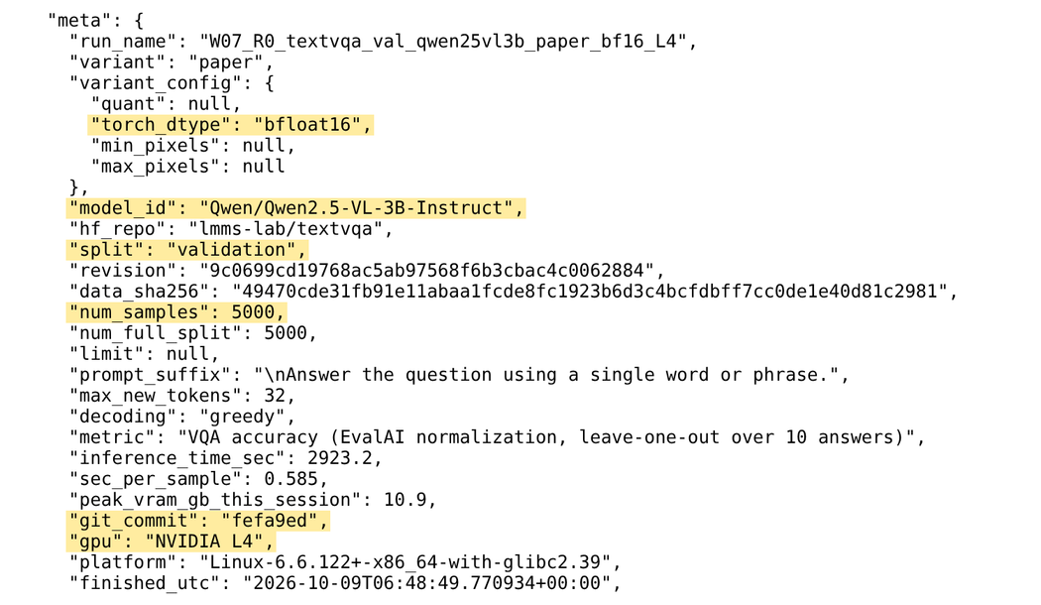
HỆ THỐNG HIỆN CÓ · 06 · KIỂM CHỨNG PIPELINE (R0)
Baseline tái lập đúng số đã công bố
① Số đã công bố — Qwen2.5-VL Technical Report, Table 5
② Log thật của nhóm — metrics.json của run R0 (ảnh chụp file trên GitHub)
Báo cáo 79,3 Nhóm 79,6 chênh +0,3
Toàn bộ 5.000 câu TextVQA val · cấu hình gốc của paper (bf16) · GPU L4
Cấu hình tiết kiệm của nhóm (4-bit, ≤ 512 token ảnh): 75,2 (−4,4 điểm), VRAM 10,9 → 2,5 GB
github.com/PLHGNAOH/ViVQA-VLM · experiments/W07_R0_textvqa_val_qwen25vl3b_paper_bf16_L4/metrics.json ↗
arxiv.org/abs/2502.13923 ↗
ViVQA-VLM · Bảo vệ khoá luận · GFA26AI35 · Đại học FPT

Slide 21
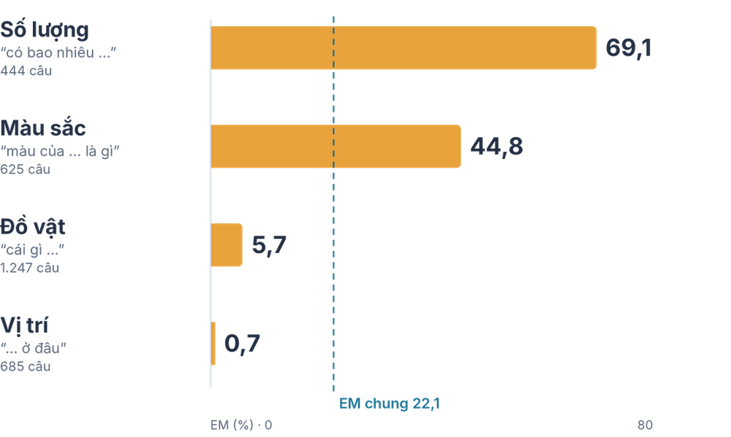
HỆ THỐNG HIỆN CÓ · 07 · BASELINE ZERO-SHOT (B1)
Zero-shot sai chủ yếu ở định dạng câu trả lời
Tập test | EM | ANLS | F1
ViVQA (3.001) | 22,1 | 28,6 | 38,1
ViTextVQA đầy đủ (10.028) | 29,1 | 47,6 | 53,9
ViVQA · EM zero-shot theo loại câu hỏi
Vì sao EM thấp: trả lời dài hơn đáp án
• Số từ trung bình: 2,9 so với gold 1,6 (ViVQA) · 5,4 so với 3,7 (ViTextVQA)
• 18% câu ViTextVQA chứa đúng đáp án nhưng vẫn trượt EM
Ví dụ thật (B1):
“đây là bảo tàng gì?” → “Bảo tàng Lịch sử Quốc gia.”
gold: “lịch sử quốc gia” → EM = 0
“màu của chiếc tàu là gì” → “Đỏ và trắng”
gold: “màu đỏ” → EM = 0
Câu hỏi vị trí, đồ vật: gold chỉ là một danh từ (“phòng”), model trả lời cả cụm (“trong phòng khách”). ViTextVQA không có nhãn loại câu hỏi nên không chia được.
ViVQA-VLM · Bảo vệ khoá luận · GFA26AI35 · Đại học FPT

Slide 22


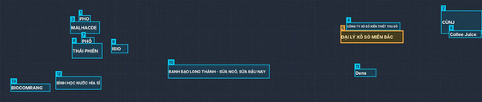
HỆ THỐNG HIỆN CÓ · 08 · XỬ LÝ DỮ LIỆU
Xử lý dữ liệu: trước và sau, trên mẫu thật
① Ảnh · resize theo max_pixels
② OCR · chỉ ViTextVQA
③ Văn bản · chuẩn hoá khi chấm
→
Trước | Sau normalize_vi()
Đại lý xổ số Miền Bắc. | đại lý xổ số miền bắc
Màu Đỏ! | đỏ
ba | 3
Cửa hàng điện thoại | cửa hàng điện thoại
con mèo / con meo | giữ nguyên — khác nhau
Vị trí 13 khung chữ OCR thật của ảnh 16267.jpg (toạ độ trong cache). PaddleOCR dò vùng, VietOCR đọc, sắp trái-trên → phải-dưới
TRƯỚC · ảnh ViVQA
640×360 px
230.400 điểm ảnh
SAU
644×364 px
lưới 23×13 = 299 token ảnh
Văn bản đọc được trong ảnh: PHO | CÙNJ | MALHACDE | CÔNG TY XÔ SỐ KIẾN THIẾT THU SỐ | ĐẠI LÝ XỔ SÓ MIẾN BẮC | Collee Juice | PHỐ | THÁI PHIÊN | ISIO | BANH BẠO LONG THÀNH - SỬA NGÔ, SỬA ĐẬU NAY | Dens | BÌNH HỌC NƯỚC HÌA SĨ | BIOCOMRANG
Câu hỏi: cửa hàng có biển màu vàng là nơi nào ?
• Đổi về RGB; thu nhỏ giữ tỉ lệ, cạnh là bội số 28
• Mỗi ô 28×28 px = 1 token; ≤ 401.408 px → tối đa 512 token
• Ảnh ViTextVQA lớn hơn, vd 16267.jpg 1024×996 → 616×616 = 484 token
• Ô cam: một token ảnh
• NFC, chữ thường, bỏ dấu câu, gộp khoảng trắng; bỏ tiền tố “màu”; số đứng riêng → chữ số
• Giữ dấu thanh — sai dấu là sai nghĩa
• Cùng một hàm cho đáp án chuẩn và câu trả lời của model
• “…miền bác” so với “…miền bắc”: EM = 0, ANLS = 0,95
OCR còn sai dấu (SÓ, MIẾN thay vì SỐ, MIỀN) → model phải học dùng OCR có nhiễu. Đáp án: “đại lý xổ số miền bắc”.
ViVQA-VLM · Bảo vệ khoá luận · GFA26AI35 · Đại học FPT

Slide 23
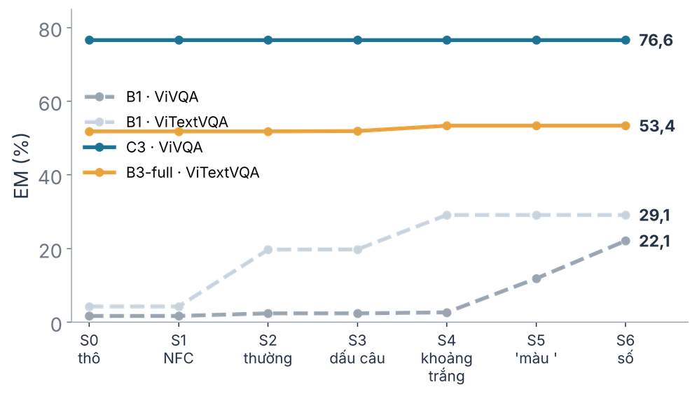
HỆ THỐNG HIỆN CÓ · 09 · CHUẨN HOÁ VĂN BẢN
Chuẩn hoá văn bản: tên kỹ thuật và tác động đo được
Bậc | Kỹ thuật (áp cho cả dự đoán và gold) | % gold đổi · ViVQA | % gold đổi · ViTextVQA
S0 | Chuỗi thô (strip) | 0,0% | 0,0%
S1 | Unicode NFC — gộp chữ + dấu thành 1 mã | 0,0% | 0,0%
S2 | Chữ thường (str.lower) | 0,0% | 0,0%
S3 | Regex [^\w\s] → bỏ dấu câu, giữ dấu thanh | 0,3% | 25,8%
S4 | Regex \s+ → gộp khoảng trắng | 0,0% | 25,7%
S5 | Bỏ tiền tố “màu ” ở đầu | 20,9% | 0,0%
S6 | Số đứng một mình: chữ → chữ số | 14,8% | 0,0%
EM sau từng bậc (cộng dồn) · S6 = hàm normalize_vi dùng cho mọi số đã báo cáo
Đọc kết quả Gold ViTextVQA viết tách dấu câu (“0983 . 651 888”) nên regex + gộp khoảng trắng đổi 25,8% đáp án; ViVQA cần bỏ “màu ” (20,9%) và quy số. Model QLoRA gần như không phụ thuộc chuẩn hoá (C3: 76,6 ở mọi bậc); zero-shot thì có (B1 ViVQA 1,7 → 22,1) → không có bậc nào “tạo” ra cải tiến.
Không bỏ dấu thanh (“con mèo” ≠ “con meo”), không gộp từ đồng nghĩa: EM giữ chặt, phần gần đúng để ANLS đo. Code: src/eval/metrics.py · số liệu: experiments/W15_metric_tokenization/.
ViVQA-VLM · Bảo vệ khoá luận · GFA26AI35 · Đại học FPT

Slide 24
HỆ THỐNG HIỆN CÓ · 10 · CHẤT LƯỢNG DỮ LIỆU
Dữ liệu: còn thiếu gì — nhóm đã bổ sung gì
Vấn đề đo được trên dữ liệu gốc
Nhóm bổ sung (không đổi tập test)
• Gold nhiễu: 12,5% lỗi B2 do gold sai (ViVQA 19%) — duyệt tay 200 câu
• ViVQA không có tập val; ~46% câu test dùng ảnh đã có trong train → nguy cơ rò rỉ
• ViVQA không có câu có/không: 0 đáp án “có” → model quên định dạng có/không (C3)
• Gold ViTextVQA tách dấu câu: 25,7% đáp án (“0983 . 651 888”)
• Ảnh có cờ xoay EXIF: 1,26% câu test cho OCR rác (164/165 ảnh)
• Không có nhãn loại câu hỏi cho ViTextVQA → khó phân tích lỗi
• Val 1.200 câu tách từ train (seed 42) + val sạch 688 câu (ảnh không trùng train) để chọn epoch
• Test sạch 1.219 câu → kiểm mức tăng không do rò rỉ (+44 EM vẫn giữ)
• Lớp OCR: VietOCR cho 15.352 ảnh ViTextVQA + 9.770 ảnh ViVQA, có cache, sha256
• POPE tiếng Việt: 4.985 câu có/không trên 500 ảnh chưa thấy
• Nhãn 9 loại câu hỏi cho ViTextVQA (kiểm 150 câu gán tay: khớp 80,7%)
• Sửa EXIF: cache OCR mới 167 ảnh; báo kết quả độ nhạy
Vì sao không tăng cường (augmentation) giữ nguyên train/test chính thức để so được với SOTA; phần bổ sung chỉ phục vụ chọn mô hình, kiểm rò rỉ và phân tích — không thêm dữ liệu train.
ViVQA-VLM · Bảo vệ khoá luận · GFA26AI35 · Đại học FPT

Slide 25
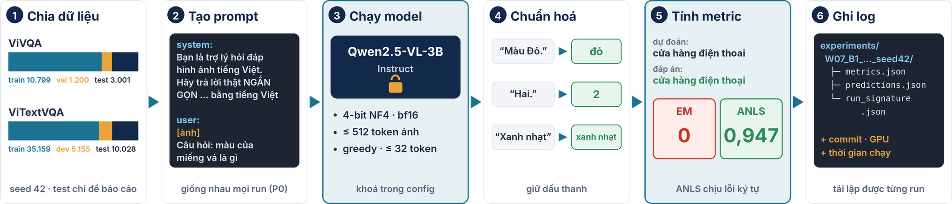
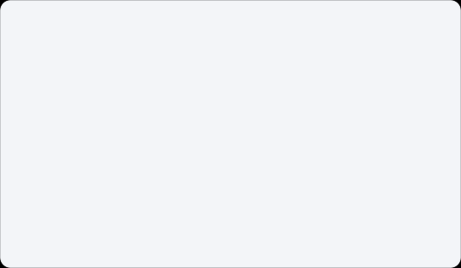
HỆ THỐNG HIỆN CÓ · 11 · GIAO THỨC ĐÁNH GIÁ
Mọi run theo một giao thức cố định
Cấu hình cố định
Metric
Thống kê
              Tính bf16, 4-bit NF4 + double quant
              Tối đa 512 token ảnh
              Greedy, 32 token sinh
              Seed 42 · NVIDIA L4
              Chính: EM, VQA-Acc, ANLS
              Phụ: token-F1 (để so với paper)
              Chuẩn hoá tiếng Việt đối xứng, giữ dấu thanh
              Kiểm định McNemar chính xác, ghép cặp (EM)
              CI95 bootstrap ghép cặp (ANLS)
              Cùng split, seed và cấu hình cho mọi run
EM = Exact Match (khớp tuyệt đối) · VQA-Acc = VQA Accuracy (min(số gold khớp / 3, 1); = EM khi chỉ có 1 gold) · ANLS = Average Normalized Levenshtein Similarity (ngưỡng 0,5) · F1 = F1 theo token · bf16 = bfloat16 · NF4 = 4-bit NormalFloat (QLoRA) · CI95 = khoảng tin cậy 95% · McNemar = kiểm định ghép cặp trên các câu chỉ một run đúng
ViVQA-VLM · Bảo vệ khoá luận · GFA26AI35 · Đại học FPT

Slide 26
HỆ THỐNG HIỆN CÓ · 12 · CÁCH TÍNH METRIC
Cách tính metric — và từ ghép tiếng Việt
Metric | Công thức (sau chuẩn hoá S6) | Đơn vị so | Phụ thuộc tách từ?
EM (chính) | 1 nếu dự đoán trùng khít một đáp án gold | cả chuỗi | Không
VQA-Acc (chính) | min(số gold trùng / 3, 1); = EM khi chỉ có 1 gold | cả chuỗi | Không
ANLS (chính) | max_g [1 − Lev(p, g) / max(|p|, |g|)], = 0 nếu < 0,5 | ký tự | Không
token-F1 (phụ) | 2PR / (P + R) trên túi token | âm tiết | Có
Tiếng Việt: từ ghép
“cửa hàng điện thoại”
âm tiết: cửa · hàng · điện · thoại
từ (pyvi): cửa_hàng · điện_thoại
41,8% gold ViTextVQA và 20,9% ViVQA có từ ghép
ViTextVQA full test | EM | F1 âm tiết | F1 từ (pyvi)
B1 | 29,12 | 53,89 | 51,83
B2 | 50,26 | 71,16 | 69,07
B3-full | 53,35 | 73,73 | 71,67
B2 → B3-full | +3,09 | +2,57 [2,11; 3,02] | +2,60 [2,12; 3,06]
Kết luận Tách từ không đổi EM (so cả chuỗi), không đổi ANLS (theo ký tự). F1 theo từ thấp hơn 1–3 điểm nhưng mọi chênh lệch và thứ hạng B1 < B2 < B3-full giữ nguyên.
Tách từ: pyvi ViTokenizer (CRF). CI95: bootstrap ghép cặp 2.000 lần, seed 42. EM/ANLS theo định nghĩa của TextVQA/ST-VQA; công thức ở src/eval/metrics.py.
ViVQA-VLM · Bảo vệ khoá luận · GFA26AI35 · Đại học FPT

Slide 27
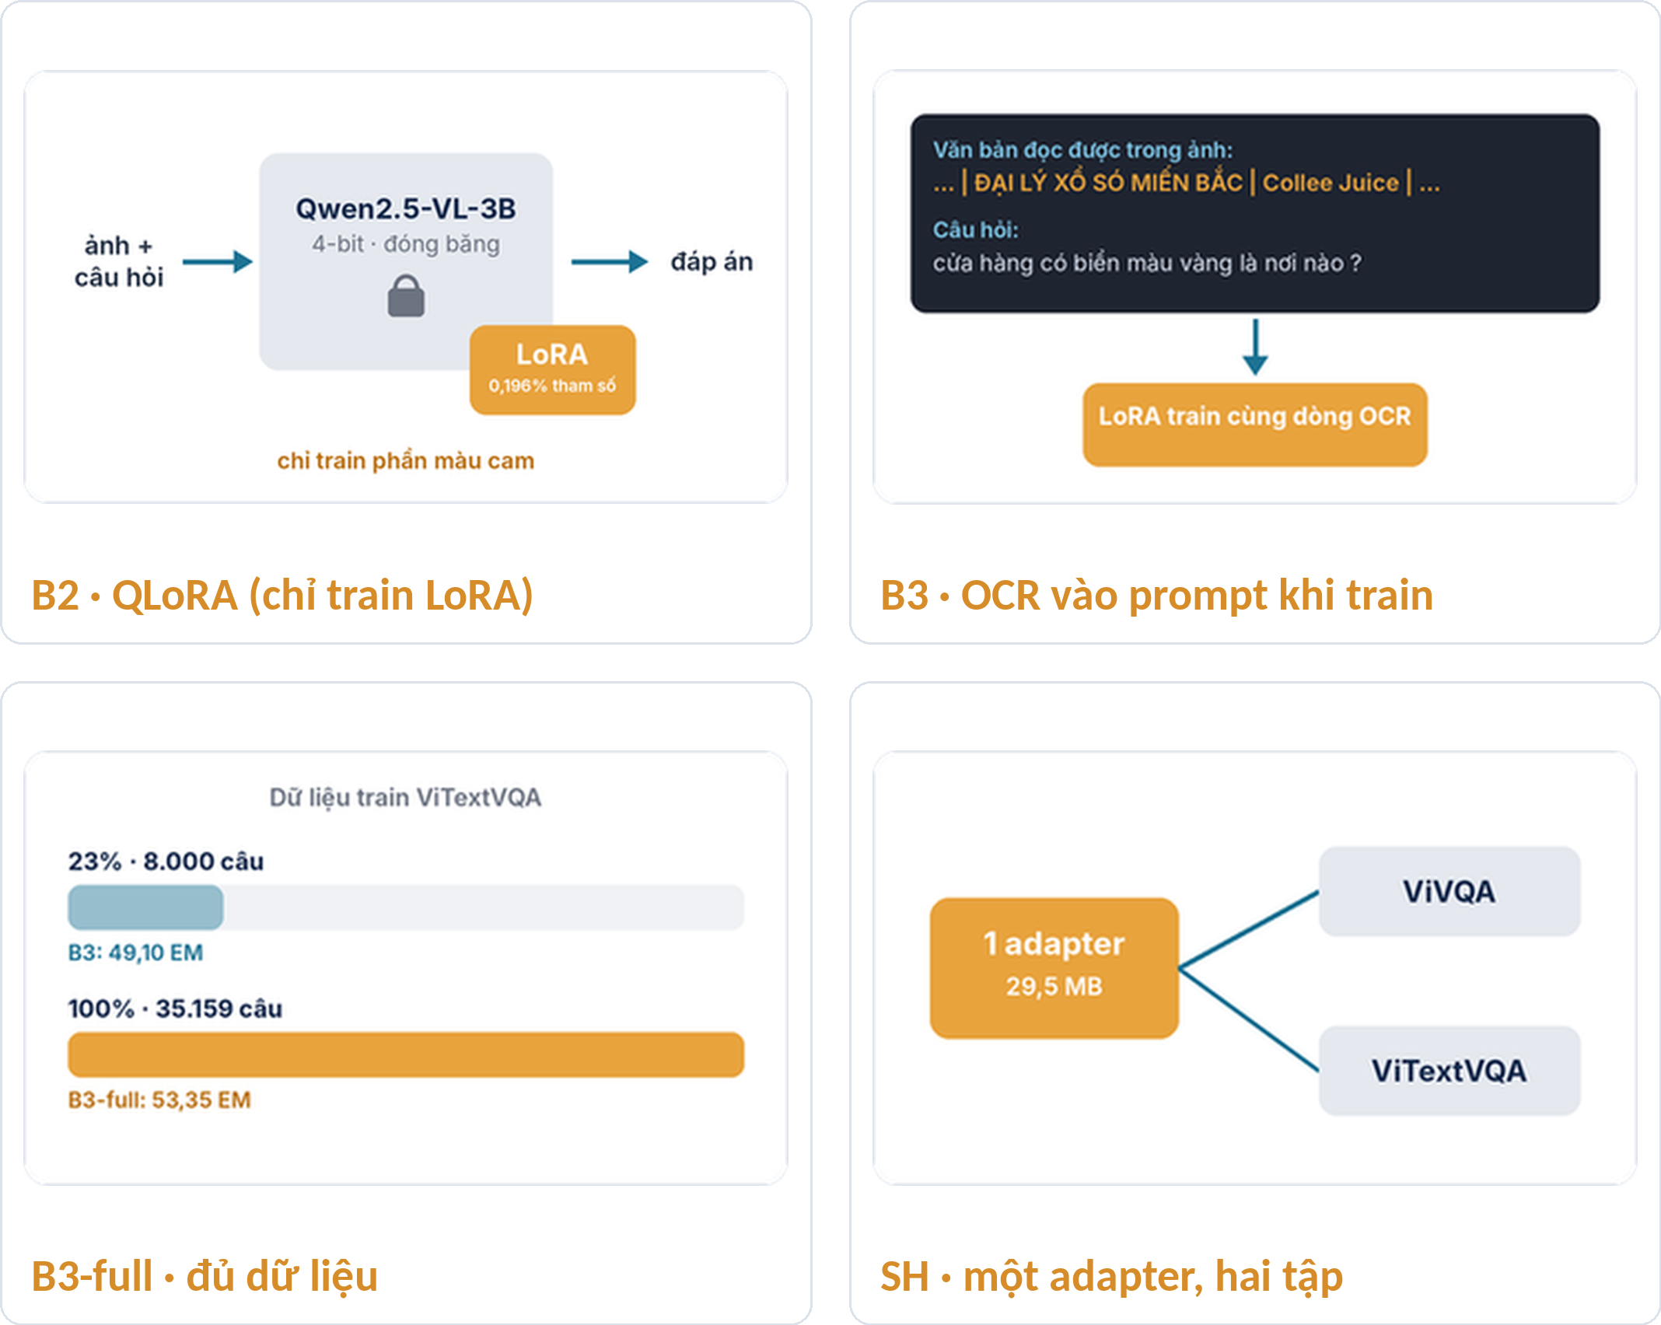
PHẦN 3
03 · Phương pháp
Lộ trình: mỗi bước chỉ đổi một yếu tố
QLoRA (B2) và phân tích lỗi
Đề xuất: QLoRA nhận biết OCR (B3)
Ablation OCR và B3 trên toàn bộ dữ liệu

Slide 28
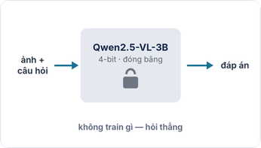
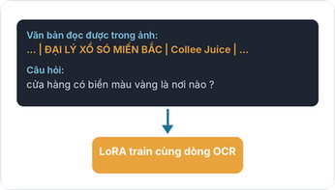
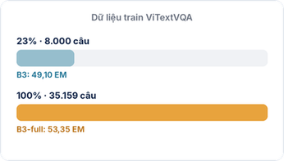
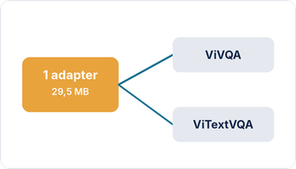
PHƯƠNG PHÁP · 01 · LỘ TRÌNH
Lộ trình: mỗi bước chỉ đổi một yếu tố
B1
B2
B3
B3F
SH
Zero-shot (không train)
QLoRA (không OCR)
QLoRA + dòng OCR (8k câu)
B3 trên toàn bộ dữ liệu
Một adapter, hai dataset
Khởi điểm: hỏi thẳng model gốc → EM 22,1 ViVQA · 29,1 ViTextVQA
PEFT có hơn zero-shot? → +21,1 EM ViTextVQA, +51,7 ViVQA
Dạy model dùng chữ OCR có giúp? → +2,5 EM so với B2-sub
Đủ dữ liệu OCR còn giúp? → +3,1 EM so với B2
Dùng chung có kém? → không kém (ΔEM −0,27 / +0,25)
Mỗi bước chỉ đổi một yếu tố so với bước bên trái.
ViVQA-VLM · Bảo vệ khoá luận · GFA26AI35 · Đại học FPT

Slide 29
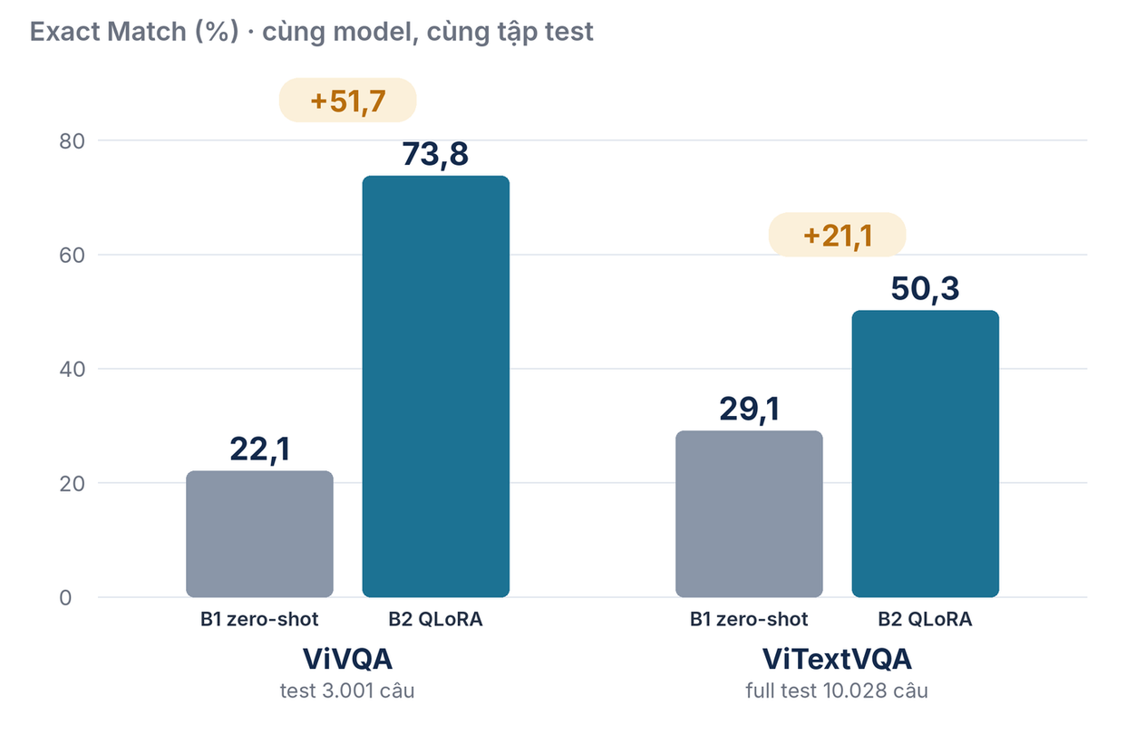

PHƯƠNG PHÁP · 02 · QLoRA (B2)
QLoRA một epoch: tăng lớn và có ý nghĩa thống kê
Chi phí | ViVQA | ViTextVQA
Mẫu train | 10.799 | 35.159
Thời gian train (L4) | 3,0 h | 12,0 h
VRAM đỉnh | 6,6 GB | 6,9 GB
Suy luận | 0,57 s / câu | 1,0 s / câu
Kiểm định thống kê (McNemar)
Tăng có ý nghĩa thống kê (p < 0,05) trên cả hai dataset. ViTextVQA đầy đủ: 2.543 câu chỉ B2 đúng so với 423 câu chỉ B1 đúng.
ViVQA-VLM · Bảo vệ khoá luận · GFA26AI35 · Đại học FPT

Slide 30
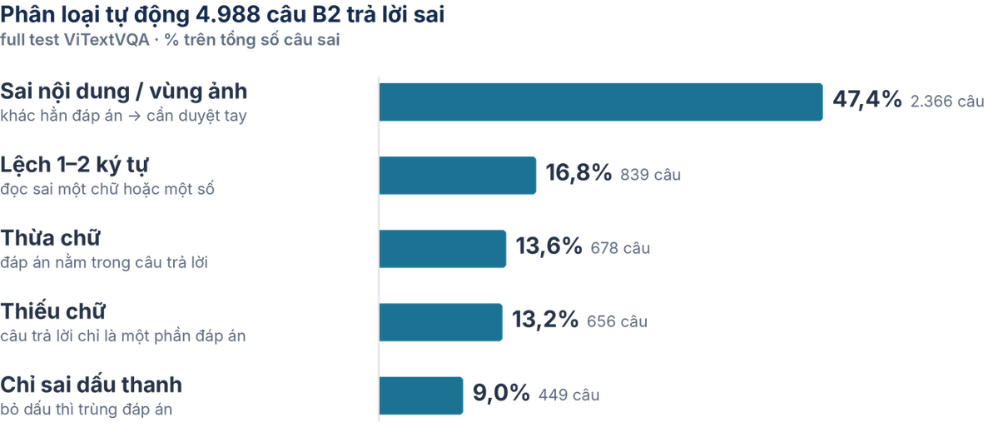

PHƯƠNG PHÁP · 03 · PHÂN TÍCH LỖI B2
B2 còn sai ở đâu
Duyệt tay 200 lỗi B2
              54% thực ra đúng ý: EM quá khắt khe (ViVQA 62%, ViTextVQA 46%)
              Gold nhiễu: 12,5% (ViVQA 19%)
              Lỗi thật ở ViTextVQA: đọc sai chữ 28%, nhầm vùng chữ 23%, dấu thanh 8%
              Hallucination (không có trong ảnh): 7% số lỗi (CI95 4–11%)
              4 người + nhãn gợi ý của AI; κ = 0,62 (2 người độc lập); bỏ 42 dòng có AI hỗ trợ, kết luận không đổi
Nhóm | B2 trả lời | Gold
Chỉ sai dấu thanh | đặng việt thủy | đặng việt thúy
Lệch 1–2 ký tự | 372 . 568 . 177 | 372 . 566 . 177
Thiếu chữ | nhân dân quận 2 | ủy ban nhân dân quận 2
ViVQA-VLM · Bảo vệ khoá luận · GFA26AI35 · Đại học FPT

Slide 31



PHƯƠNG PHÁP · 04 · ĐỀ XUẤT: QLoRA NHẬN BIẾT OCR (B3)
QLoRA nhận biết OCR: dạy model dùng văn bản OCR
Vì sao OCR
Chọn OCR (trên dev300)
Train gì
              Lỗi thật của B2 ở ViTextVQA: đọc sai chữ 28%, nhầm vùng chữ 23%, sai dấu 8%
              Chữ tiếng Việt trong ảnh là gap nghiên cứu G2
              PaddleOCR bản Latin làm rơi dấu: “Kiểu Thẩm” → “Kiu Thm”
              Đáp án nằm trong văn bản OCR: VietOCR 37,7% so với 27,0% (p = 0,0008) → VietOCR
              QLoRA y hệt B2 (r = 16, 0,196% tham số); chỉ thêm dòng OCR vào prompt
              Phép thử có kiểm soát: tập con 8.000 câu, B3 so với B2-sub (cùng tập, không OCR)
ViVQA-VLM · Bảo vệ khoá luận · GFA26AI35 · Đại học FPT

Slide 32




PHƯƠNG PHÁP · 05 · ABLATION: OCR LÚC TRAIN × LÚC TEST
OCR chỉ giúp khi model được train cùng OCR
Test không OCR
Test có OCR
Kiểm định ghép cặp (McNemar, EM)
Train không OCR
              Chỉ OCR lúc test: −0,65 (p = 0,49)
              Chỉ OCR lúc train: −0,55 (p = 0,35)
              Cả train lẫn test: +4,35 (p = 2 × 10⁻⁸)
              Bỏ OCR khỏi B3: −4,25 (p = 4 × 10⁻⁹)
45,55
44,90
B2-sub
B2-sub + OCR lúc test
Train có OCR
45,00
49,25
Tương tác +4,9 EM (CI95 +3,2 đến +6,6) → cần OCR ở cả train lẫn test
B3, bỏ OCR lúc test
B3 (đề xuất)
EM (%), ViTextVQA tập con test (2.000 câu), seed 42
Lặp lại 3 seed (42/43/44): +3,57 ± 0,76 EM, cả 3 seed p ≤ 1,4×10⁻⁴
Kết luận đóng góp không phải “thêm OCR vào prompt” — mà là dùng QLoRA dạy model khi nào tin OCR, khi nào tin ảnh.
ViVQA-VLM · Bảo vệ khoá luận · GFA26AI35 · Đại học FPT

Slide 33
PHƯƠNG PHÁP · 06 · B3 TRÊN TOÀN BỘ DỮ LIỆU
Đủ dữ liệu: QLoRA nhận biết OCR vượt QLoRA thường
Không OCR
Có OCR
Kiểm định ghép cặp (McNemar, EM)
23% train (8k)
              OCR ở 23% dữ liệu: +2,54 (p = 10⁻¹⁴)
              OCR ở 100% dữ liệu: +3,09 (705 so với 395 câu, p = 7 × 10⁻²¹)
              ΔANLS +1,87 (CI95 +1,38 đến +2,36)
              Hơn ViTextBLIP-2: 25,48 EM / 53,95 F1
46,56
49,10
B2-sub
B3
100% train
50,26
53,35
Tương tác dữ liệu × OCR +0,55 (CI95 −0,20 đến +1,29) → lợi ích của OCR không giảm khi thêm dữ liệu
B2
B3-full (đề xuất)
EM (%), ViTextVQA full test (10.028 câu), seed 42
Kết luận B3-full là mô hình ViTextVQA chính thức: EM 53,35 / F1 73,73 — EM gấp đôi SOTA công bố; 12,8 h train trên một L4 (B2: 12,0 h).
ViVQA-VLM · Bảo vệ khoá luận · GFA26AI35 · Đại học FPT

Slide 34

PHẦN 4
04 · Kết quả & phân tích
Kết quả chính trên toàn bộ test
Hallucination: POPE tiếng Việt
Phân tích lỗi: tự động + duyệt tay
Vấn đề tiếng Việt đã đo · độ vững

Slide 35
KẾT QUẢ & PHÂN TÍCH · 01 · KẾT QUẢ CHÍNH
Kết quả chính trên toàn bộ tập test
Model | Dữ liệu train | ViVQA EM | ViVQA ANLS | ViTextVQA EM | ViTextVQA ANLS | F1 | Train (L4) | VRAM train
B1 · zero-shot (4-bit) | — | 22,09 | 28,61 | 29,12 | 47,60 | 53,89 | — | —
B2 · QLoRA | ViTextVQA 100% | — | — | 50,26 | 72,02 | 71,16 | 11,99 h | 6,88 GB
C3 · QLoRA 2 epoch | ViVQA 100% | 76,64 | 78,03 | — | — | — | 6,1 h | 6,6 GB
B3-full · QLoRA nhận biết OCR | ViTextVQA 100% + OCR | — | — | 53,35 | 73,89 | 73,73 | 12,75 h | 8,38 GB
SH · 1 adapter cho 2 tập (prototype) | ViVQA + ViTextVQA 8k | 73,51 | 75,45 | 49,50* | 71,12* | 70,09* | 6,07 h | 8,15 GB
ViTextBLIP-2 (SOTA công bố) | full train | — | — | 25,48 | — | 53,95 | — | —
Test: ViVQA 3.001 câu · ViTextVQA 10.028 câu (full) · * SH trên test2000 · VQA-Acc = EM vì mỗi câu chỉ có 1 gold · mọi run: L4, bf16, 4-bit NF4, seed 42, suy luận ≈ 1 s/câu
+54,6
+24,2
+3,1
0,196%
EM ViVQA so với zero-shot
EM ViTextVQA so với zero-shot
EM nhờ OCR-aware (cùng dữ liệu)
tham số được train (29,5 MB)
ViVQA-VLM · Bảo vệ khoá luận · GFA26AI35 · Đại học FPT

Slide 36

KẾT QUẢ & PHÂN TÍCH · 02 · HALLUCINATION (H4)
Hallucination: B3-full không bịa thêm vật thể
POPE tiếng Việt (nhóm xây)
• 500 ảnh ViVQA test chưa thấy khi train
• 4.985 câu “Trong ảnh có {vật} không?”
• 3 cách chọn vật vắng mặt: random · popular · adversarial
• So với zero-shot cùng prompt; CI95 bootstrap theo ảnh
Model | Kết luận (luật đặt trước: ΔF1 > −2) | Ghi chú
B3-full | Không tăng hallucination | ΔF1 +5,50 / +3,65 / +2,47; recall 73,5 → 86,9%
C3 (ViVQA) | Chưa kết luận được | 91% câu trả lời không theo dạng có/không (ViVQA không có câu có/không)
SH (prototype) | Tăng → đã sửa | Ngưỡng τ* = +4,85 lúc suy luận: tỉ lệ “có” 77–89% → 41–45%, không train lại
Giới hạn: F1 che giấu tỉ lệ báo sai của B3-full tăng ở adversarial (8,9% → 22,4%) — nhóm báo kèm; B3-full trả lời “no” tiếng Anh ở 17,7% câu (gần như luôn đúng). H4: ủng hộ một phần.
ViVQA-VLM · Bảo vệ khoá luận · GFA26AI35 · Đại học FPT

Slide 37
KẾT QUẢ & PHÂN TÍCH · 03 · PHÂN TÍCH LỖI
Phân tích lỗi: phần lớn “lỗi” EM thực ra đúng ý
55%
53,4 → 79,0
2,3%
705 / 395
lỗi EM của B3-full thực ra đúng ý
EM → độ đúng theo người đọc
câu trả lời là hallucination
câu OCR sửa đúng / làm sai
duyệt tay mù 100 lỗi
C3: 76,6 → 91,6
C3: 3,7%
B2 → B3-full, +3,09 EM
Lỗi còn lại của B3-full (duyệt tay)
QLoRA sửa gì so với zero-shot (tự động)
• Định dạng / độ dài: 40% — đúng nội dung nhưng thừa / thiếu chữ
• Đọc sai chữ + sai dấu: 36% ≈ 17 điểm EM — trần nếu nâng cấp OCR
• 81% lỗi: dòng OCR không chứa đúng đáp án (OCR là nút thắt)
• Khi OCR có đáp án: 383 / 492 lỗi là chọn sai ranh giới cụm chữ
• Trả lời dài dòng: 25,7% → 13,6% lỗi (ViTextVQA); 21,3% → 3,9% (ViVQA)
• C3 (ViVQA): lỗi đếm ±1, màu gần nhau, từ đồng nghĩa; 28% lỗi do gold nhiễu
• Ảnh đã thấy vs chưa thấy: 77,7 vs 75,7 → mức thổi phồng nhỏ
Duyệt tay: 100 lỗi B3-full + 50 lỗi C3, chọn ngẫu nhiên seed 42, gán mù theo bộ nhãn W07 (κ hai người 0,62 ở W07). Giới hạn: một người gán ở đợt này.
ViVQA-VLM · Bảo vệ khoá luận · GFA26AI35 · Đại học FPT

Slide 38
KẾT QUẢ & PHÂN TÍCH · 04 · VẤN ĐỀ TIẾNG VIỆT ĐÃ ĐO
Bốn vấn đề tiếng Việt — mỗi vấn đề có số đo
Vấn đề (slide V1–V4) | Số đo | Nguồn
V1 · Dấu thanh khi đọc chữ | OCR giữ đúng dấu: PaddleOCR 27,0% vs VietOCR 37,7% (p = 0,0008) → chọn VietOCR | dev 300 câu, W08
 | 9,0% lỗi B2 chỉ sai dấu; 11,5% câu có OCR đúng chữ nhưng sai dấu | full test, W07 / W12
V2 · Sai ngôn ngữ / định dạng | Zero-shot trả lời dài: 2,9 vs 1,6 từ (ViVQA), 5,4 vs 3,7 (ViTextVQA); chen chữ Trung, tiếng Anh | B1, W07
 | B3-full trả lời “no” tiếng Anh ở 17,7% câu có/không (gần như luôn đúng) | POPE-vi, W12
V3 · Thứ tự chữ, ranh giới cụm | Nhầm vùng chữ 23% lỗi B2; 383 / 492 lỗi khi OCR có đáp án là sai ranh giới cụm | duyệt tay W07; W12
V4 · Hallucination | 2,3% câu trả lời B3-full; POPE-vi ΔF1 +2,5 → +5,5 | W12
Liên hệ phương pháp V1 + V3 là lý do chọn OCR-aware QLoRA (đọc chữ có dấu, đúng thứ tự trái-trên → phải-dưới); V2 được QLoRA sửa phần lớn; V4 được đo riêng bằng POPE tiếng Việt.
ViVQA-VLM · Bảo vệ khoá luận · GFA26AI35 · Đại học FPT

Slide 39
KẾT QUẢ & PHÂN TÍCH · 05 · ĐỘ VỮNG
Kết quả có vững không: sáu kiểm tra
3 seed huấn luyện
Bảng 2×2 OCR train × test
Không do rò rỉ ViVQA
+3,57 ± 0,76 EM
tương tác +4,9
+44,1 EM
B3 vs B2-sub; cả 3 seed p ≤ 1,4×10⁻⁴
CI95 [+3,2; +6,6]: chỉ OCR lúc test thì −0,65
test sạch 1.219 câu: 25,0 → 69,1
Sửa lỗi EXIF (độ nhạy)
Cấu hình LoRA
1 adapter cho 2 tập
+3,09 → +3,37
không khác rõ
không kém
B3-full 53,35 → 53,63; số chính thức giữ nguyên
thêm MLP −0,55 (p = 0,34); r 64 +1,05 (p = 0,07)
ViVQA −0,27 [−1,13; +0,60]; ViTextVQA +0,25 [−0,95; +1,45]
Mọi kiểm định ghép cặp: McNemar chính xác (EM), CI95 bootstrap (ANLS / ΔEM). Phụ lục: chi tiết từng kiểm tra.
ViVQA-VLM · Bảo vệ khoá luận · GFA26AI35 · Đại học FPT

Slide 40

KẾT QUẢ & PHÂN TÍCH · 06 · GIẢ THUYẾT
Kết luận cho từng giả thuyết
Giả thuyết | Bằng chứng | Kết luận
H1 QLoRA ≥ +5 EM so với zero-shot | +51,7 (ViVQA), +21,1 (ViTextVQA đầy đủ), p ≈ 0 | Ủng hộ
H2 Chữ OCR ≥ +3 ANLS, tốt nhất khi kết hợp QLoRA | Tương tác +4,9 EM; đủ dữ liệu +3,1 EM (p ≈ 10⁻²¹); nhưng ANLS +1,87 (< +3) | Một phần
H3 Prompt định dạng tiếng Việt ≥ +3 EM | Dạng few-shot: −2,1 / −1,2 EM | Chưa ủng hộ
H4 QLoRA không làm tăng hallucination | POPE tiếng Việt (500 ảnh chưa thấy, 4.985 câu): B3-full không tăng (ΔF1 +2,5 → +5,5); C3 chưa đo được (91% câu không trả lời có/không) | Một phần
Hiệu quả (số đo, không phải giả thuyết) | 4-bit giữ 94,5% độ chính xác; VRAM −77%; adapter dùng chung không kém | Đã đo
Ablation A1 (module), A2 (rank) | A1 −0,55 (p = 0,34); A2 +1,05 (p = 0,07) → giữ r = 16, q, k, v, o | Đã làm
RQ1: zero-shot EM 22,1 (ViVQA), 29,1 (ViTextVQA). RQ2: QLoRA +51,7 / +21,1 EM. RQ3: QLoRA nhận biết OCR +3,1 EM so với cùng QLoRA (full test, đủ dữ liệu). RQ4: POPE tiếng Việt — B3-full không làm tăng hallucination; C3 chưa kết luận.
ViVQA-VLM · Bảo vệ khoá luận · GFA26AI35 · Đại học FPT

Slide 41

PHẦN 5
05 · Prototype
Kiến trúc: câu trả lời kèm bằng chứng
Kiểm chứng: chạy đúng như lúc đánh giá
Demo

Slide 42

PROTOTYPE · 01 · KIẾN TRÚC
Prototype web: câu trả lời kèm bằng chứng
1
Tải ảnh + câu hỏi
2
OCR
3
Prompt
4
Qwen2.5-VL-3B + adapter SH
5
Trả lời + bằng chứng
Gradio; ảnh ≤ 6.000 px đi nguyên file, xoay EXIF
PaddleOCR (vùng chữ) + VietOCR (đọc), tiến trình riêng
đúng hàm prompt lúc train/eval: dòng OCR + câu hỏi
4-bit, 1 adapter cho mọi loại câu hỏi
chữ OCR, mức tin cậy (Cao / TB / Thấp), câu có/không dùng ngưỡng τ*
Vì sao thiết kế như vậy
• Hiện chữ OCR để người dùng tự kiểm câu trả lời (B3 phụ thuộc OCR)
• Chỉ hiện MỨC tin cậy: ECE 0,198 → con số % dễ gây hiểu nhầm
• Câu có/không: ngưỡng τ* sửa thiên lệch “có” của SH
• Không lưu ảnh / câu hỏi; chỉ ghi thời gian xử lý
Ảnh minh hoạ bố cục giao diện (W13) — thay bằng ảnh chụp bản v2.1 khi duyệt
ViVQA-VLM · Bảo vệ khoá luận · GFA26AI35 · Đại học FPT

Slide 43
PROTOTYPE · 02 · KIỂM CHỨNG
Prototype chạy đúng như lúc đánh giá
Kiểm tra (luật đặt trước) | Kết quả | Ý nghĩa
R-PAR: backend = eval chính thức | 100% | cùng câu trả lời với run eval W11
R-LIVE v2: qua giao diện, OCR trực tiếp | 100% / 100% | ViVQA / ViTextVQA, 200 ảnh mỗi tập
R-OCR v2: OCR qua giao diện = OCR đọc thẳng | 100% / 100% | sau khi sửa ngưỡng thu nhỏ ảnh (W14)
R-CONF: mức tin cậy có ý nghĩa | Đạt | EM giảm dần Cao > TB > Thấp
R-YB: sửa thiên lệch “có” | Đạt | τ* = +4,85; tỉ lệ “có” 41–45%
1,00 s
3,58 s
latency p50
latency p95
4,78 GB
14 / 20
VRAM (L4)
ảnh thật của nhóm đúng
có/không 5/5
Giới hạn SH báo sai “có” vẫn cao hơn zero-shot 2–4 điểm; OCR có thể ra chữ vô nghĩa ở ảnh mờ; mức tin cậy chưa hiệu chỉnh tốt (ECE 0,198).
Chạy trên Colab L4: notebook 28 (Run all, ≈ 30 phút trước buổi bảo vệ); video demo 10 phút 28 giây là bản dự phòng. Hướng dẫn: docs/W13/Prototype_Guide.md.
ViVQA-VLM · Bảo vệ khoá luận · GFA26AI35 · Đại học FPT

Slide 44
PROTOTYPE · 03 · DEMO
Demo
▶ Video demo (rút gọn ≈ 4 phút)
chèn video khi bản rút gọn xong — bản đầy đủ: Drive demo/ (10:28, 720p)
Kịch bản demo
• Ảnh đời thường: “Màu xe đạp là gì?”
• Biển hiệu tiếng Việt: đọc tên, số điện thoại — hiện chữ OCR làm bằng chứng
• Câu có/không: “Trong ảnh có con mèo không?”
• Ảnh mờ / không có chữ: mức tin cậy Thấp
• Ví dụ chọn bằng luật cố định (demo_examples.py), không chọn tay
ViVQA-VLM · Bảo vệ khoá luận · GFA26AI35 · Đại học FPT

Slide 45

PHẦN 6
06 · Kết luận
Trả lời bốn câu hỏi nghiên cứu
Đóng góp và giới hạn
Hướng phát triển và sử dụng có trách nhiệm

Slide 46
KẾT LUẬN · 01 · TRẢ LỜI CÂU HỎI NGHIÊN CỨU
Trả lời bốn câu hỏi nghiên cứu
RQ1
Zero-shot đạt bao nhiêu, lỗi gì chiếm ưu thế?
22,1 EM ViVQA, 29,1 ViTextVQA; lỗi chủ yếu là định dạng — trả lời dài, chen ngôn ngữ khác
RQ2
QLoRA cải thiện bao nhiêu, không full fine-tuning?
+54,6 EM ViVQA, +21,1 ViTextVQA chỉ với 0,196% tham số, 1 GPU (H1 ủng hộ)
RQ3
Chữ OCR tiếng Việt có giúp khi kết hợp QLoRA?
Có, nhưng chỉ khi train cùng OCR: +3,1 EM (p = 7×10⁻²¹); ANLS +1,9 < ngưỡng 3 (H2 một phần)
RQ4
QLoRA có làm tăng hallucination?
B3-full không tăng (POPE-vi ΔF1 +2,5 → +5,5); C3 chưa đo được; báo sai tăng ở adversarial (H4 một phần)
H3 (prompt định dạng tiếng Việt ≥ +3 EM) không được ủng hộ: few-shot −2,1 / −1,2 EM.
ViVQA-VLM · Bảo vệ khoá luận · GFA26AI35 · Đại học FPT

Slide 47
KẾT LUẬN · 02 · ĐÓNG GÓP VÀ GIỚI HẠN
Đóng góp và giới hạn
Đóng góp
Giới hạn
• QLoRA nhận biết OCR cho VQA tiếng Việt: +3,1 EM so với QLoRA thường, cùng dữ liệu; tương tác train × test +4,9
• Thích nghi hiệu quả: 0,196% tham số, 1 GPU L4, 12,8 h; cao hơn SOTA công bố ViTextVQA
• Đo đặc thù tiếng Việt: dấu thanh, định dạng, ranh giới chữ; POPE tiếng Việt 4.985 câu
• Tái lập được: R0 79,6 vs 79,3; mọi số có log, seed, config; gói tái lập 6 model
• Prototype đã kiểm chứng trùng 100% với đánh giá
• Một seed cho B3-full (3 seed chỉ ở tập con 8k)
• EM quá khắt khe: 55% lỗi đúng ý → nên có đánh giá người
• OCR là nút thắt: 81% lỗi khi OCR không có đáp án; trần ≈ 17 EM
• H2 về ANLS chưa đạt ngưỡng; F1 POPE che tỉ lệ báo sai
• So SOTA phụ thuộc cách chuẩn hoá đáp án của paper
• Duyệt tay đợt cuối chỉ một người gán
ViVQA-VLM · Bảo vệ khoá luận · GFA26AI35 · Đại học FPT

Slide 48
KẾT LUẬN · 03 · HƯỚNG PHÁT TRIỂN
Hướng phát triển và sử dụng có trách nhiệm
Hướng phát triển
Đạo đức & sử dụng có trách nhiệm
• Nâng cấp OCR (fine-tune VietOCR trên chữ cảnh, sửa thứ tự dòng): trần ≈ 17 EM
• Đánh giá có người chấm + metric chấp nhận đồng nghĩa
• Thêm câu có/không cân bằng khi train để tránh quên định dạng
• Hiệu chỉnh mức tin cậy (temperature scaling)
• Thêm seed cho B3-full; thử backbone Qwen3-VL cùng giao thức
• Quyền riêng tư: prototype không lưu ảnh, câu hỏi
• Hallucination: hiện chữ OCR + mức tin cậy để người dùng tự kiểm
• Không dùng cho tình huống nhạy cảm (y tế, pháp lý) khi chưa có người kiểm
• Thiên lệch: model nền thiên tiếng Anh — đã đo việc chen ngôn ngữ
• Dữ liệu: dùng đúng giấy phép; tập test ViTextVQA gated
Tóm lại Thích nghi VLM mở cho VQA tiếng Việt trên một GPU là khả thi; dạy model dùng chữ OCR là phần tạo khác biệt cho câu hỏi đọc chữ.
ViVQA-VLM · Bảo vệ khoá luận · GFA26AI35 · Đại học FPT

Slide 49


Cảm ơn hội đồng
Nhóm rất mong nhận được câu hỏi của hội đồng.
Mọi con số trong bài đều có log và tái lập được: seed, config và giao thức đánh giá cố định.
Repo: github.com/PLHGNAOH/ViVQA-VLM ↗

Slide 50

PHỤ LỤC
Phụ lục
Trả lời góp ý Review 2
Kế hoạch 15 tuần
Gói tái lập

Slide 51
PHỤ LỤC · P1 · GÓP Ý REVIEW 2
Góp ý Review 2 (29/10/2026) và cách nhóm xử lý
# | Góp ý (diễn đạt lại từ bản ghi âm) | Nhóm đã làm | Slide
G1 | Làm rõ số token ảnh, câu hỏi, OCR; sức chứa model | Đo chính xác trên toàn bộ dữ liệu (notebook 29) + so context window, KV cache | 18
G2 | Nói đúng tên kỹ thuật tiền xử lý, có định lượng | Thang chuẩn hoá S0–S6, % gold đổi và EM ở từng bậc | 23
G3 | Trình bày cách tính metric; từ ghép tiếng Việt | Công thức EM/VQA-Acc/ANLS/F1; đo lại F1 sau tách từ pyvi | 26
G4 | Nghiên cứu trước giải quyết thế nào, vướng gì; bằng chứng hơn SOTA | Bảng lộ trình 4 nghiên cứu + tách đóng góp từng bước | 15–16
G5 | Vì sao 512 token ảnh, vì sao bf16 | Số đo W06/W07: 1.280 train chậm 1,91×; fp16 hỏng 23/73 câu | 19
G6 | Dữ liệu còn thiếu gì, nhóm bổ sung gì | Vấn đề đo được + phần nhóm bổ sung (val sạch, OCR, POPE-vi…) | 24
G7 | Khẳng định phải có cơ sở và đo được (vd dấu thanh) | Bảng V1–V4 với số đo và nguồn | 38
G8 | Hướng nghiên cứu được ghi nhận | Giữ một đóng góp: QLoRA nhận biết OCR | —
ViVQA-VLM · Bảo vệ khoá luận · GFA26AI35 · Đại học FPT

Slide 52
PHỤ LỤC · P2 · KẾ HOẠCH
Kế hoạch 15 tuần — đầu ra thực tế
Tuần | Công việc | Đầu ra · trạng thái (11/2026)
W1 | Research orientation + Planning | Đề cương, phân vai, kế hoạch 15 tuần ✓
W2 | Literature + Dataset | Literature matrix 10 paper; thống kê 2 dataset ✓
W3 | Review 1 | Deck + checklist Review 1 ✓
W4 | Baseline (khởi động) | Zero-shot đầu tiên; chốt Qwen2.5-VL-3B ✓
W5 | Baseline reproduce hoàn chỉnh | B1 trên 2 dataset; ViTextVQA bản chính thức ✓
W6 | Baseline → Method (Report 4) | Chốt cấu hình; smoke test QLoRA ✓
W7 | QLoRA (B2) + chuẩn bị Review 2 | B2; R0 tái lập 79,6; duyệt 200 lỗi ✓
W8 | Review 2 · OCR-enhanced prompting + củng cố B3 | B3 + ablation OCR 2×2, 3 seed ✓ · Review 2 (29/10)
W9 | B3 full data + LoRA ablation | B3-full +3,1 EM; ablation A1, A2 ✓ (làm sớm)
W10 | Full evaluation + shared adapter | Bảng 23 run; adapter dùng chung đạt ✓ (làm sớm)
W11 | Error analysis + hallucination analysis | POPE tiếng Việt; phân tích lỗi tự động + duyệt tay ✓
W12 | Tổng hợp kết quả + Report 6–7 | Bảng 23 run; R6 bản nháp ✓
W13 | Review 3 · Hội đồng cấp Khoa | Deck hoàn chỉnh (bản này) · tuần thực 13
W14 | Prototype web + viết thesis | Prototype v2.1 kiểm chứng; video demo ✓ · thesis đang viết
W15 | Final defense + gói tái lập | Gói tái lập: REPRODUCE.md, 6 model, adapter ✓
ViVQA-VLM · Bảo vệ khoá luận · GFA26AI35 · Đại học FPT

Slide 53
PHỤ LỤC · P3 · GÓI TÁI LẬP
Gói tái lập: mọi con số chạy lại được
Thành phần | Ở đâu | Ghi chú
Source code + selftest | github.com/PLHGNAOH/ViVQA-VLM · src/ | mỗi script có --selftest
Adapter LoRA (6 model chính thức) | Drive adapters/ · configs/official_models.json | sha256 kiểm 4/4 adapter
Config | configs/qwen_lora.yaml | bf16 · 4-bit NF4 · 512 token · seed 42
Script suy luận | src/prototype/infer.py · src/eval/run_baseline.py | đúng đường đánh giá
Notebook Colab (Run all) | notebooks/00–29 | mỗi bước có giải thích
Log thí nghiệm | experiments/<run>/metrics.json, predictions.json, run_signature.json | split, seed, GPU, thời gian
Hướng dẫn | docs/REPRODUCE.md · requirements-colab.txt | ghim phiên bản thư viện
ViVQA-VLM · Bảo vệ khoá luận · GFA26AI35 · Đại học FPT

